Slide 1
স্বাগতম

Slide 2
পরিচিতি
নাম-মাহমুদুল হাসান
প্রভাষক (অর্থনীতি)
পুমবাইল এফ.ইউ.ফাজিল মাদরাসা
গৌরীপুর, ময়মনসিংহ
Email: mhasan2280@gmail.com
বিষয়-অর্থনীতি 2য় পত্র
শ্রেণি-দ্বাদশ
অধ্যায়-অষ্টম
সময়-৫০ মিনিট
তারিখ-২7/10/১৯

Slide 3
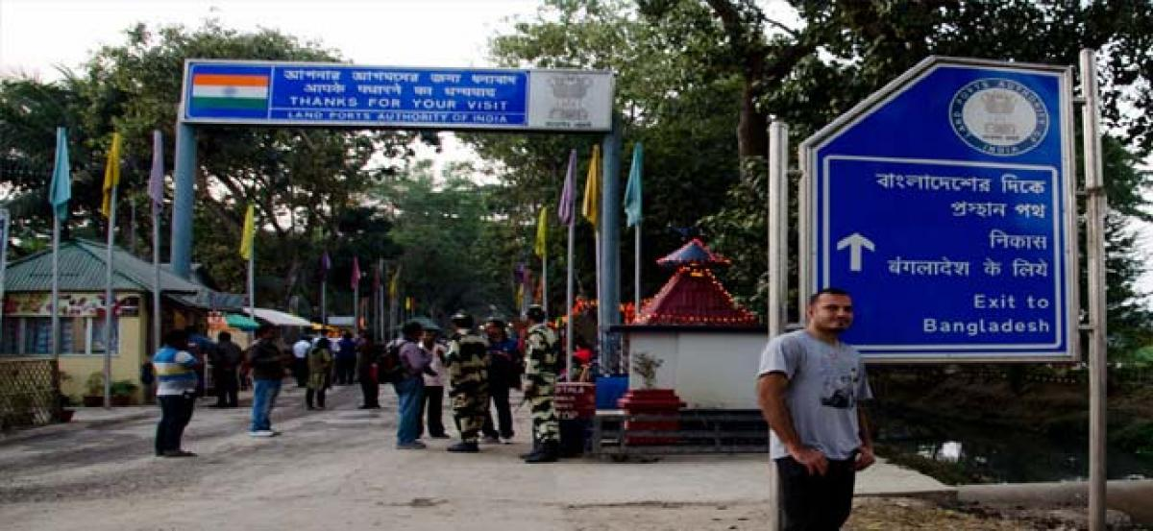
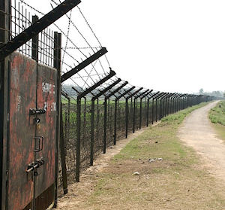
ভারত
বাংলাদেশ
আন্তর্জাতিক সীমানা

Slide 4
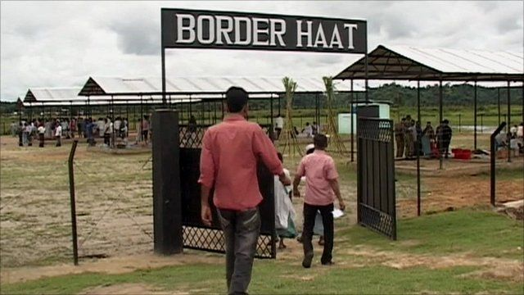
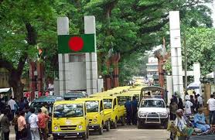
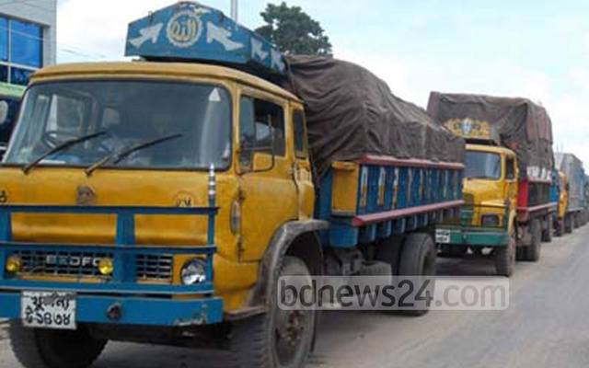
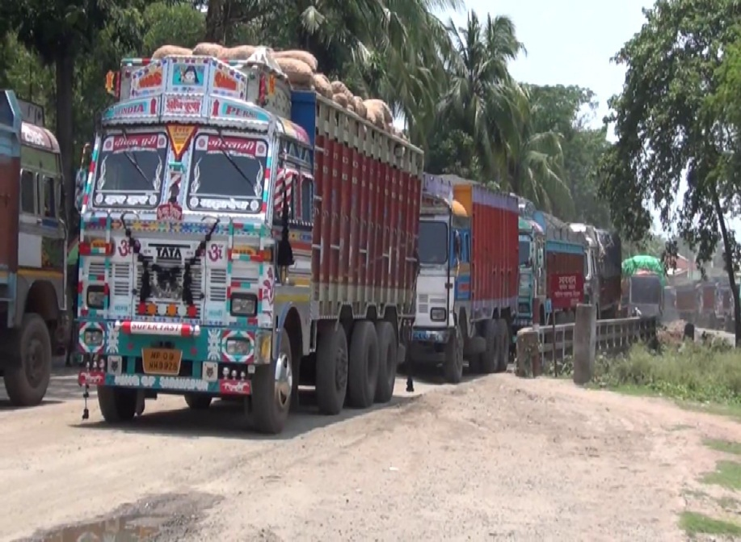
বেনাপোল স্থলবন্দর
রপ্তানি পন্য
আমদানি পন্য

Slide 5
আন্তর্জাতিক বাণিজ্য

Slide 6
এই পাঠ শেষে শিক্ষার্থী…
১। আন্তর্জাতিক বাণিজ্য কি তা ব্যাখ্যা করতে পারবে ।
২। অভ্যন্তরীণ ও আন্তর্জাতিক বাণিজ্যের মধ্যে পার্থক্য
চিহ্নিত করতে পারবে ।
৩। আন্তর্জাতিক বাণিজ্যের গুরুত্ব বিশ্লেষণ করতে পারবে।

Slide 7
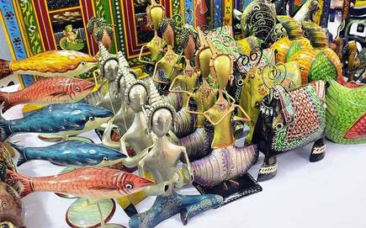
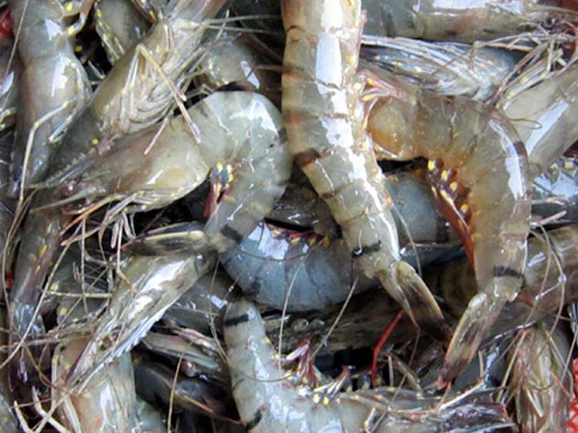
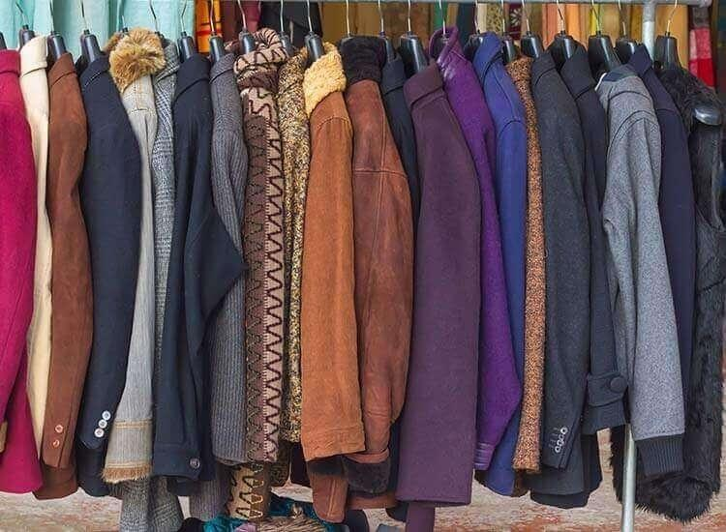
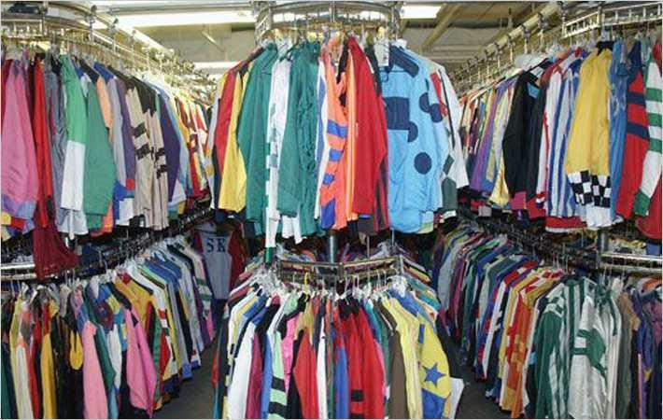
হস্ত শিল্প
রপ্তানি পণ্য
হিমায়িত চিংড়ি
তৈরী পোশাক

Slide 8
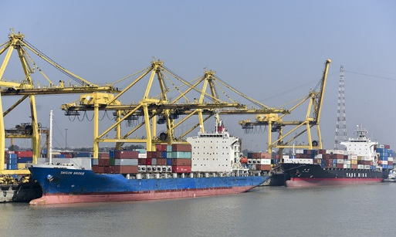
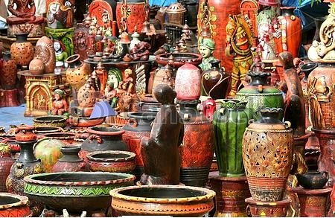
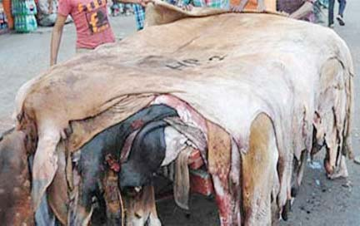
চট্রগ্রাম সমুদ্র বন্দর
মৃৎ শিল্প
চামড়া শিল্প
রপ্তানি পণ্য

Slide 9
আমদানি জাত পণ্য

Slide 10
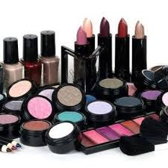
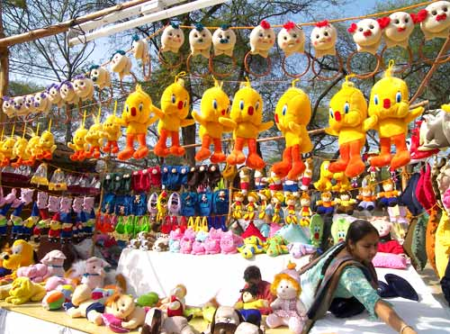
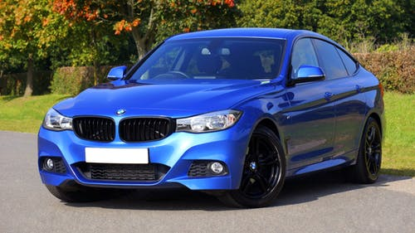
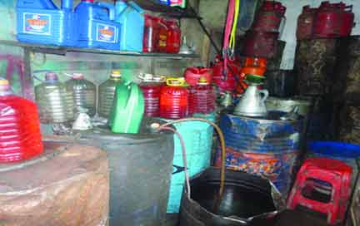
আমদানিজাত পণ্য

Slide 11
আন্তর্জাতিক বাণিজ্য কাকে বলে ?
কোন স্বাধীন দেশের সীমানা পেরিয়ে যখন কোন পণ্য অন্য দেশে বিক্রি হয় এবং ঐ দেশের পণ্যের আগমন ঘটে যার সাথে আর্থিক বা পণ্য লেনদেন জড়িত, তখন তাকে আন্তর্জাতিক বাণিজ্য বলে।

Slide 12
আন্তর্জাতিক
বাণিজ্যের
গুরুত্ব
সুযোগ ব্যয়
আমদানি
রপ্তানি
বিশ্বায়ন
শুল্ক
প্রাকৃতিক
আবহাওয়া
বিনিময় হার
বীমা

Slide 13
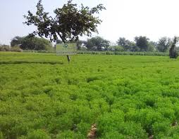
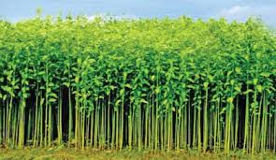
সুযোগ ব্যয়, ভূমির প্রকৃতি, ও প্রাকৃতিক আবহাওয়া আন্তর্জাতিক বাণিজ্যের ক্ষেত্রে গুরুত্বপুর্ণ ভুমিকা পালন করে।
জিরা ক্ষেত/ ভারত
পাট ক্ষেত/বাংলাদেশ

Slide 14
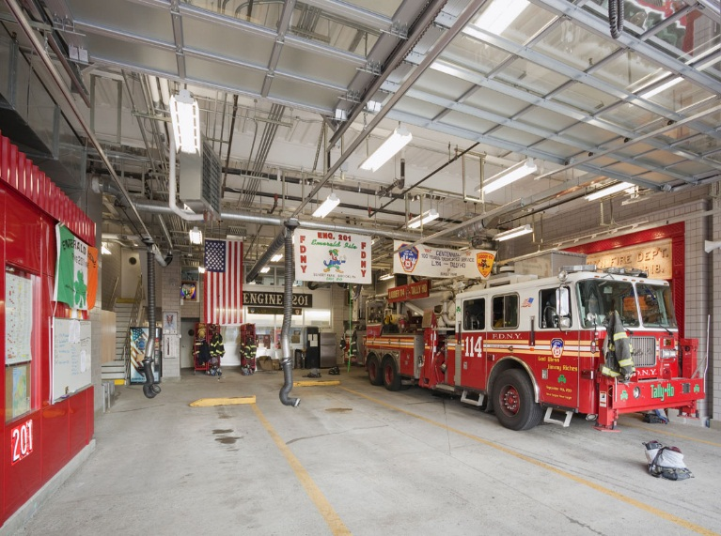
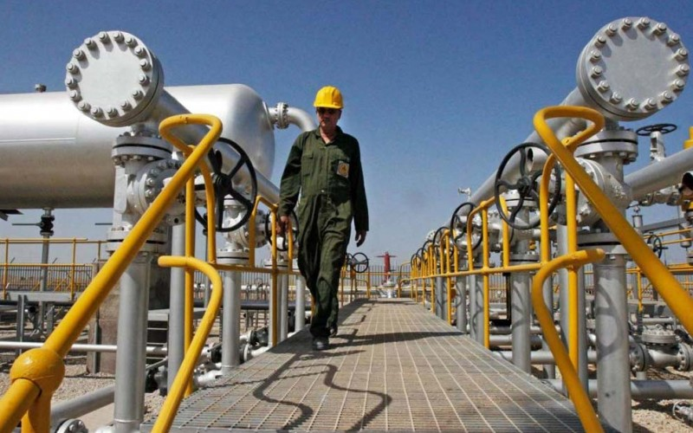
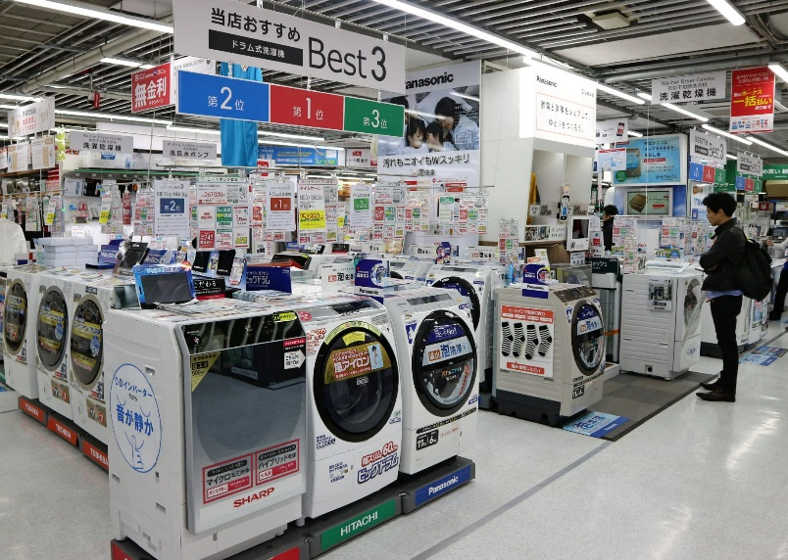
আমেরিকার গাড়ি উৎপাদন
বাংলাদেশে চিংড়ি উৎপাদন
ইরানে তেল উৎপাদন
জাপানে ইলেকট্রনিক্স পণ্য উৎপাদন

Slide 15
সুযোগ ব্যয়-যে দেশ যে পণ্য উৎপাদনে সুবিধা সেই দেশ তা উৎপাদন করবে এবং রপ্তানি করবে এবং যার যে পণ্য উৎপাদনে অসুবিধা তা অন্য দেশ থেকে আমদানি করবে ফলে আন্তর্জাতিক বাণিজ্য সংগঠিত হবে।
ভূমির প্রকৃতি, ও প্রাকৃতিক আবহাওয়া ঠিক অনুরূপ ভাবে আন্তর্জাতিক বাণিজ্য সংগঠিত হওয়ার পিছনে ভুমিকা পালন করে।

Slide 16
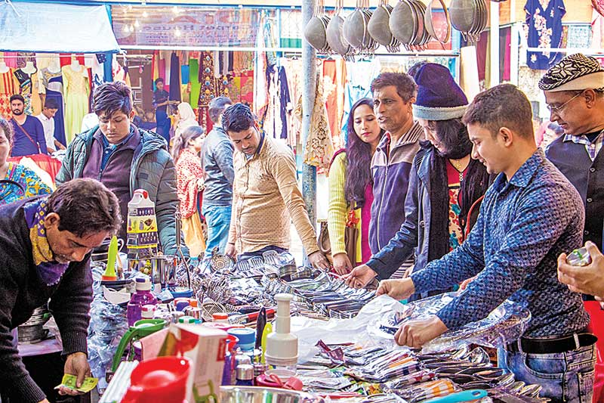
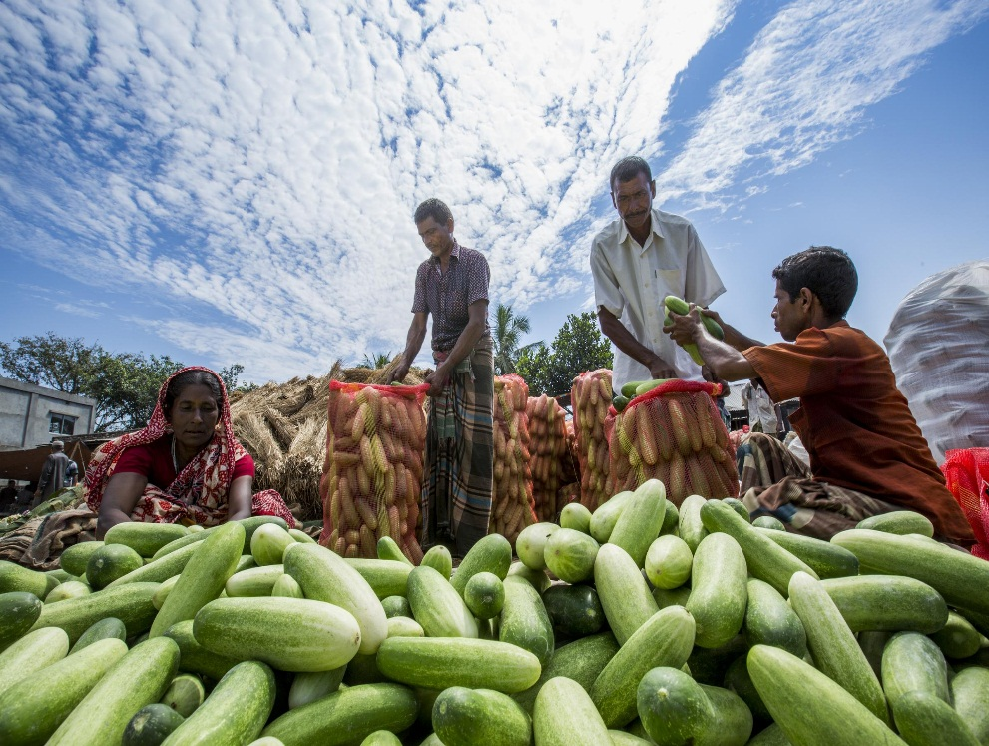
নিজ দেশের ভিতরে এক অঞ্চলের পণ্য যখন অন্য অঞ্চলে ক্রয় বিক্রয় করা হয় তখন তাকে অভ্যন্তরীণ বাণিজ্য বলে ।

Slide 17
দলগত কাজ
৫ মিনিট
দল-(ক)- বাংলাদেশ কোন কোন পণ্য রপ্তানি করে তার একটি তালিকা তৈরী করে দলে উপস্থাপন কর।
দল-(খ)- বাংলাদেশ কোন কোন পণ্য আমদানি করে তার একটি তালিকা তৈরী করে দলে উপস্থাপন কর।

Slide 18
মূল্যায়ন
টেস্ট-১
টেস্ট-২

Slide 19
বাড়ির কাজ
বাংলাদেশের অর্থনীতিতে আন্তর্জাতিক বাণিজ্য কতটুকু ভূমিকা পালন করছে তা ব্যাখ্যা কর।
https://classroom.google.com/c/MzU2MTY2MjY0NTha/a/MzU2MTY2MjY0NjNa/submissions/by-status/and-sort-name/all

Slide 20
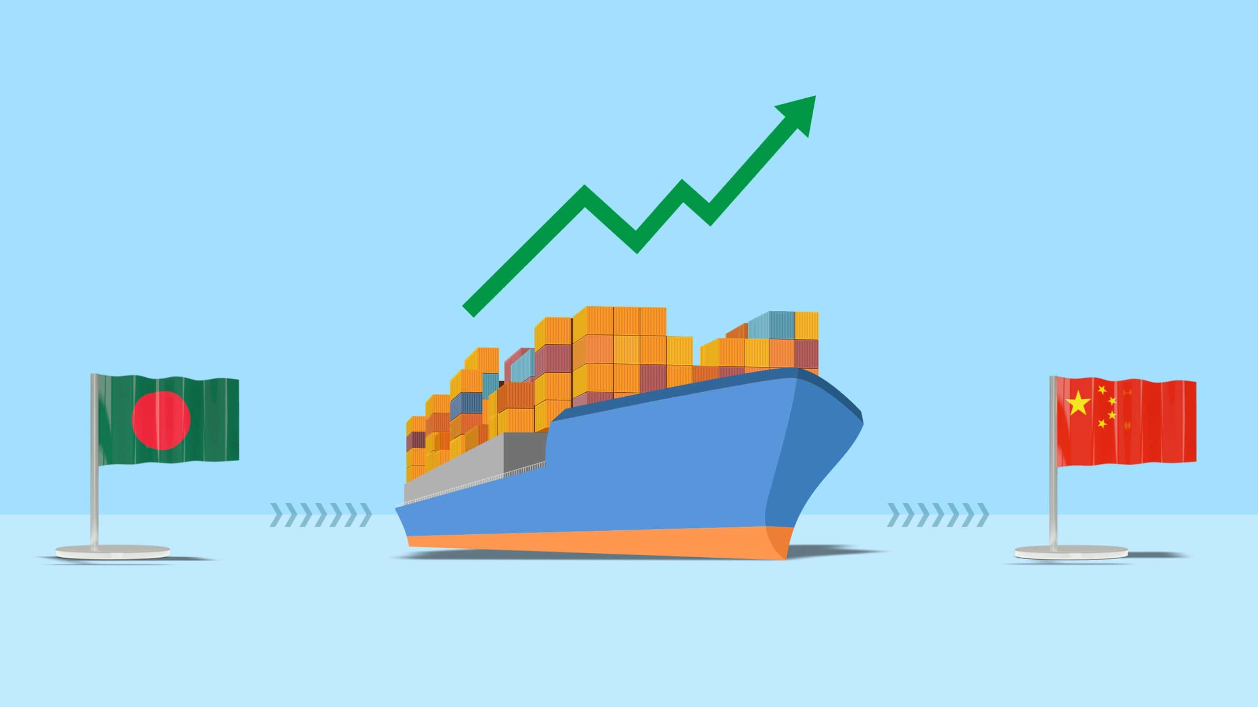
আজকের ক্লাসে সবাইকে ধন্যবাদ

